Slide 1

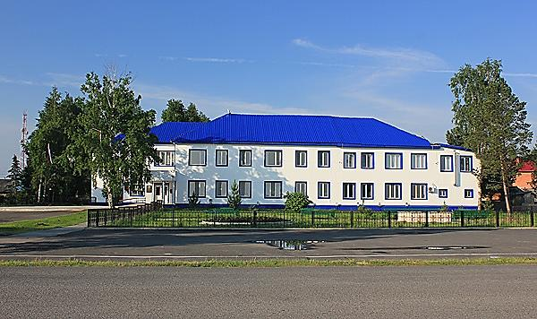
М У Н И Ц И П А Л Ь Н О Е О Б Р А З О В А Н И Е
«К А Р Г А С О К С К И Й Р А Й О Н»

Slide 2
М У Н И Ц И П А Л Ь Н О Е О Б Р А З О В А Н И Е
«К А Р Г А С О К С К И Й Р А Й О Н»
М У Н И Ц И П А Л Ь Н О Е О Б Р А З О В А Н И Е
«К А Р Г А С О К С К И Й Р А Й О Н»
Органы местного самоуправления, характеристика территории…….… | 3-4
Демография, рынок труда и заработной платы……………………….… | 5-6
«Майские» Указы Президента Российской Федерации…………….…… | 7-8
Бюджет Каргасокского района………………………………………….… | 9-11
Социально-экономическое положение ……………………….……….… | 12
Малое и среднее предпринимательство, ИП структура по видам ..….. | 13-14
Образование……………………………………………………………….. | 15-22
Здравоохранение…………………………………………………………... | 23-24
Культура……………………………………………………………………. | 25-27
Физическая культура и спорт…………………………………………….. | 28
Капитальные вложения и жилищное строительство……………..……. | 29-32
Инвестиционная привлекательность района, отрасли экономики……... | 33
Структура Каргасокского района /сельские поселения/………………… | 34
Каргасокское сельское поселение……………………………………...… | 35
Вертикосское сельское поселение………………………………………... | 36
Киндальское сельское поселение………………………………………… | 37
Нововасюганское сельское поселение…………………………………… | 38
Новоюгинское сельское поселение……………………………………… | 39
Сосновское сельское поселение………………………………………….. | 40
Средневасюганское сельское поселение…………………………………. | 41
Среднетымское сельское поселение……………………………………… | 42
Толпаровское сельское поселение……………………………………….. | 43
Тымское сельское поселение……………………………………………... | 44
Усть-Тымское сельское поселение……………………………………….. | 45
Усть-Чижапское сельское поселение……………………….…………..... | 46
СОДЕРЖАНИЕ

Slide 3
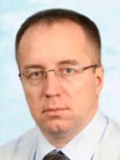
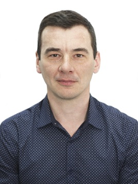
М У Н И Ц И П А Л Ь Н О Е О Б Р А З О В А Н И Е
«К А Р Г А С О К С К И Й Р А Й О Н»
АДМИНИСТРАЦИЯ КАРГАСОКСКОГО РАЙОНА
Контактная информация
Почтовый адрес: 636700, Томская область, с. Каргасок,
ул. Пушкина, д.31
Телефон: 8 (38253) 2-33-09 Факс: 8 (38253) 2-23-52
Электронный адрес: kargadm@tomsk.gov.ru
Официальный сайт: http://www.kargasok.ru
Глава Каргасокского района
Ащеулов Андрей Петрович, год рождения – 1972
Срок полномочий: февраль 2023 г. – февраль 2028 г.
Заместитель Главы Каргасокского района по вопросам жизнеобеспечения – начальник отдела жизнеобеспечения района - Монголин Сергей Владимирович. Телефон: 8 (38253) 2-18-84;
Заместитель Главы Каргасокского района по экономике –
Коньшина Оксана Владимировна Телефон: 8 (38253) 2-16-07;
Заместитель Главы Каргасокского района по социальным вопросам – начальник отдела по социальной работе
Шамраев Александр Федорович. Телефон: 8(38253) 2-32-66;
Заместитель Главы Каргасокского района по общественной безопасности – начальник отдела общественной безопасности – Герасимов Сергей Иванович. Телефон 8(38253) 2-16-61;
Управляющий делами – Кожухарь Анжелика Зиннуровна. Телефон 8(38253) 2-31-69
ДУМА КАРГАСОКСКОГО РАЙОНА
Контактная информация
Почтовый адрес: 636700, Томская область , с. Каргасок,
ул. Пушкина, д.31Электронный адрес: duma_kargasok@mail.ru
Телефон: 8 (38253) 2-19-08
Председатель Думы Каргасокского района
Кирин Иван Васильевич, год рождения – 1983
Дата избрания: 2021 год
ОРГАНЫ МЕСТНОГО САМОУПРАВЛЕНИЯ
Удовлетворенность населения деятельностью
органов местного самоуправления Каргасокского района
(% от числа опрошенных):
2019 г. – 38,88%; 2020г. -40,79%, 2021 г. – 51,76 %, 2022 г. –51,59 %.
3

Slide 4
М У Н И Ц И П А Л Ь Н О Е О Б Р А З О В А Н И Е
«К А Р Г А С О К С К И Й Р А Й О Н»
М У Н И Ц И П А Л Ь Н О Е О Б Р А З О В А Н И Е
«К А Р Г А С О К С К И Й Р А Й О Н»
Географическое положение:
Район расположен в северной части Томской области. Граничит на севере с Александровским районом и Тюменской областью, на востоке с Верхнекетским, Парабельским районами и Красноярским краем, на юге с Новосибирской областью, на западе с Омской и Тюменской областями.
Основная водная артерия – река Обь, субширотное расположение с востока (бассейн р. Тым) на запад (бассейн р. Васюган).
Расстояние от административного центра до областного центра г. Томска: 427 км.
Климатические условия:
Умеренный климатический пояс. Континентальный климат. Минимальная температура января: -56^{о} С. Максимальная температура июля: +36^{о} С.
Территория: площадь 86 900 км² (27,42 % от Томской области).
Местное время: MSK (московское время) + 4 ч.
Население: 17 507 человек по состоянию на 01.01.2023г., (по данным Томскстата, на 01.01.2022 18 421 человек)
Административно-территориальное деление:
Территория Каргасокского района разделена на 12 сельских поселений, объединяющих 31 населенный пункт. В составе есть межселённая территория не наделённый статусом поселения с. Майск (5 человек, по состоянию на 01.01.2023).
Административный центр: село Каргасок.
ХАРАКТЕРИСТИКА ТЕРРИТОРИИ
МО «Каргасокский район» - производственная площадка
для развития нефтяной и газовой промышленности
(позиционирование района в Томской области)
Нефтяная и газовая промышленность
Сбор дикоросов
Каргасокский район
Перспективы развития района в соответствии со стратегией СЭР Томской области до 2030г.
деревопереработка
индустрия дикоросов
добыча - переработка рыбных ресурсов

Slide 5

М У Н И Ц И П А Л Ь Н О Е О Б Р А З О В А Н И Е
«К А Р Г А С О К С К И Й Р А Й О Н»
М У Н И Ц И П А Л Ь Н О Е О Б Р А З О В А Н И Е
«К А Р Г А С О К С К И Й Р А Й О Н»
ДЕМОГРАФИЯ
Notes:
*Данные за январь-февраль

Slide 6
М У Н И Ц И П А Л Ь Н О Е О Б Р А З О В А Н И Е
«К А Р Г А С О К С К И Й Р А Й О Н»
М У Н И Ц И П А Л Ь Н О Е О Б Р А З О В А Н И Е
«К А Р Г А С О К С К И Й Р А Й О Н»
Демография | 2021 | 2022
Родившихся, чел. | 196 | 175
в % к уровню предыдущего года | 86,0 | 89,3
Умерших, чел. | 350 | 284
в % к уровню предыдущего года | 136,7 | 81,14
Естественный прирост (убыль), чел. | -154 | -109
в % к уровню предыдущего года | х | х
Рынок труда | на 01.01.2022 | на 01.01.2023
Численность экономически активного населения (ЭАН), человек | 11 400 | 11 500
в % к уровню предыдущего года | 98,3 | 100,8
Численность безработных граждан, состоявших в органах службы занятости, человек | 337 | 196
в % к уровню предыдущего года | 39,5 | 58,2
Уровень регистрируемой безработицы от ЭАН, % | 3,0 | 1,7
в % к уровню предыдущего года | 40,5 | 56,6
Уровень жизни | на 01.01.2022 | на 01.01.2023
Среднемесячная начисленная заработная плата, рублей | 68 003,0 (справочно, средняя з/п за 2021 г. – 67 704,5 руб.) | 77 669,6
в % к уровню предыдущего года | 100,4 | 114,2
РЫНОК ТРУДА И ЗАРАБОТНОЙ ПЛАТЫ
Notes:
*Данные за январь-февраль

Slide 7

М У Н И Ц И П А Л Ь Н О Е О Б Р А З О В А Н И Е
«К А Р Г А С О К С К И Й Р А Й О Н»
М У Н И Ц И П А Л Ь Н О Е О Б Р А З О В А Н И Е
«К А Р Г А С О К С К И Й Р А Й О Н»
Исполнение «майских» Указов
Президента Российской Федерации.
В рамках реализации «майских» Указов Президента РФ 2012 года, муниципальных «дорожных карт» изменений в сфере образования и культуры, повышение заработной платы работников муниципальных учреждений достигло следующих показателей:
Среднемесячная заработная плата отдельных категорий работников (рублей) | 2020 год | 2021 год | 2022 год
Образование
Педагогические работники муниципальных образовательных учреждений дошкольного образования | 47 543,0 | 51 747,6 | 53 285,3
Педагогические работники муниципальных общеобразовательных учреждений общего образования | 52 050,0 | 57 581,3 | 60 374,8
Педагогические работники муниципальных образовательных учреждений дополнительного образования | 49 828,4 | 54 395,1 | 54 397,0
Культура
Работники муниципальных учреждений культуры и искусства | 46 059,9 | 47 127,2 | 49 864,9
Педагогических работники Каргасокской детской школы искусств | 47 351,9 | 51 500,6 | 51 500,6
Наименование показателей
Наименование показателей
«Майские» Указы Президента Российской Федерации
Здравоохранение
Врачи и работники медицинских организаций, имеющие высшее медицинское (фармацевтическое) или иное высшее образование | 93 235,0 | 95 224,0 | 102 482,0
Средний медицинский (фармацевтический) персонал | 39 372,0 | 39 018,0 | 43 780,0
Младший медицинский (фармацевтический) персонал | 37 517,0 | 38 563,0 | 41 007,0

Slide 8

М У Н И Ц И П А Л Ь Н О Е О Б Р А З О В А Н И Е
«К А Р Г А С О К С К И Й Р А Й О Н»
М У Н И Ц И П А Л Ь Н О Е О Б Р А З О В А Н И Е
«К А Р Г А С О К С К И Й Р А Й О Н»
«Майские» указы Президента Российской Федерации реализуются путем обеспечения достижения целевых показателей по планам мероприятий («дорожным картам»).
Основным критерием в части достижения целевых показателей является средний размер заработной платы:
- в 2022 году величина заработной платы по сравнению с 2021 годом по усредненному показателю увеличилась
в сфере общего образования – на 5%;
в сфере дошкольного образования – на 3%;
в сфере дополнительного образования - на 0%;
- в сфере культуры и искусства средняя заработная плата по сравнению с 2021 годом по усредненному показателю увеличилась на 5,8 %.
Целевые показатели по «дорожным картам» выполнены в полном объеме.
Дополнительное образование и культура:
количество детей, охваченных образовательными программами дополнительного образования детей, от 5 до 18 лет в МБУ ДО «Каргасокская ДШИ» составила 325 обучающихся.
Отрасль образования:
Основные показатели по отрасли «Образование» выполнены на 100%:
удельный вес численности обучающихся на старшей ступени среднего и общего образования, охваченных мероприятиями профессиональной ориентации, составил 100%;
охват детей дошкольного возраста всеми формами дошкольного образования составил 73,6%;
доля детей, охваченных программами дополнительного образования, в общей численности детей от 5 до 18 лет составила 75,4%;
удельный вес численности учащихся по программам общего образования, участвующих в олимпиадах и конкурсах различного уровня, в общей численности учащихся по программам общего образования в 2022 году составил 83%.
Доля обучающихся во вторую смену – 30%.
Средняя наполняемость классов – 13 учеников.
Наименование показателей
Наименование показателей
«Майские» Указы Президента Российской Федерации

Slide 9
М У Н И Ц И П А Л Ь Н О Е О Б Р А З О В А Н И Е
«К А Р Г А С О К С К И Й Р А Й О Н»
М У Н И Ц И П А Л Ь Н О Е О Б Р А З О В А Н И Е
«К А Р Г А С О К С К И Й Р А Й О Н»
Основные параметры
консолидированного бюджета
МО «Каргасокский район»
(тыс. рублей)
Наименование | 2019 г. | 2020 г. | 2021 г. | 2022 г. | Темп роста 2022г. к 2021г. (в %) | План на 2023 год
 | исполнено | исполнено | исполнено | исполнено
ДОХОДЫ, всего | 1 473 211,5 | 1 473 211,5 | 1 587 049,6 | 1 786 941,3 | 112,6 | 1 690 472,3
налоговые и неналоговые доходы | 381 673,4 | 381 673,4 | 295 800,9 | 338 512,1 | 114,4 | 375 955,6
безвозмездные поступления | 1 091 538,1 | 1 091 538,1 | 1 291 248,7 | 1 448 429,2 | 112,2 | 1 314 516,7
РАСХОДЫ, всего | 1 493 774,4 | 1 493 774,4 | 1 596 842,2 | 1 764 868,8 | 110,5 | 1 711 472,3
программные расходы | 1 280 228,0 | 1 280 228,0 | 1 560 196,8 | 1 698 079,8 | 108,8 | 1 665 324,4
непрограммные расходы | 213 546,4 | 213 546,4 | 36 645,4 | 66 789,0 | 182,2 | 46 147,9
ДЕФИЦИТ (-), ПРОФИЦИТ (+) | -20 562,9 | -20 562,9 | -9 792,6 | 22 072,6 | 225,4 | -21 000,0
Наименование показателей
Наименование показателей
БЮДЖЕТ КАРГАСОКСКОГО РАЙОНА

Slide 10

М У Н И Ц И П А Л Ь Н О Е О Б Р А З О В А Н И Е
«К А Р Г А С О К С К И Й Р А Й О Н»
М У Н И Ц И П А Л Ь Н О Е О Б Р А З О В А Н И Е
«К А Р Г А С О К С К И Й Р А Й О Н»
Основные параметры
консолидированного бюджета
МО «Каргасокский район»
(тыс. рублей)
Наименование показателей
Наименование показателей
БЮДЖЕТ КАРГАСОКСКОГО РАЙОНА
Направления бюджета Каргасокского района в 2022 году

Slide 11
М У Н И Ц И П А Л Ь Н О Е О Б Р А З О В А Н И Е
«К А Р Г А С О К С К И Й Р А Й О Н»
М У Н И Ц И П А Л Ь Н О Е О Б Р А З О В А Н И Е
«К А Р Г А С О К С К И Й Р А Й О Н»
Экономический потенциал
Экономическая структура расходов консолидированного бюджета по действующим расходным обязательствам
Наименование показателей
Наименование показателей
БЮДЖЕТ КАРГАСОКСКОГО РАЙОНА

Slide 12
М У Н И Ц И П А Л Ь Н О Е О Б Р А З О В А Н И Е
«К А Р Г А С О К С К И Й Р А Й О Н»
М У Н И Ц И П А Л Ь Н О Е О Б Р А З О В А Н И Е
«К А Р Г А С О К С К И Й Р А Й О Н»
Основные показатели социально-экономического развития района
Наименование | 2020 год | 2021 год | 2022 год
Объем отгруженных товаров собственного производства, выполненных работ и услуг собственными силами крупных и средних организаций, млн руб. | 73 300,45 | 118 834,85 | 122 935,60
Объем выполненных работ и услуг собственными силами крупных и средних предприятий и организаций, по виду деятельности «Строительство», млн руб. | 630,49 | 394,05 | 697,30
Объем инвестиций в основной капитал (по крупным и средним предприятиям и организациям), млн руб. | 9 435,00 | 4 125,05 | 6 785,75
Оборот розничного товарооборота по крупным и средним предприятиям и организациям, млн руб. | 1 634,00 | 1 626,10 | 748,95
Объем платных услуг по крупным и средним предприятиям и организациям, млн руб. | 220,85 | 247,85 | 273,82
Институциональная структура | По состоянию на 01.01.2023
Зарегистрировано хозяйствующих субъектов (ЮЛ), всего единиц, в т.ч.: | 170
Наименование показателей
Наименование показателей
СОЦИАЛЬНО-ЭКОНОМИЧЕСКОЕ ПОЛОЖЕНИЕ
По итогам комплексной оценки социально-экономического развития муниципальных районов (городских округов) Томской области
МО «Каргасокский район» входит в группу районов с уровнем развития выше среднего.

Slide 13
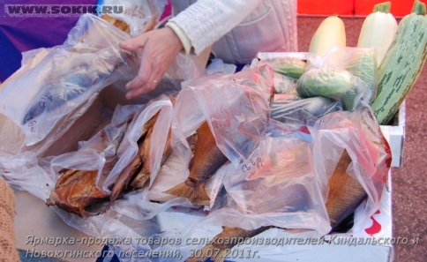
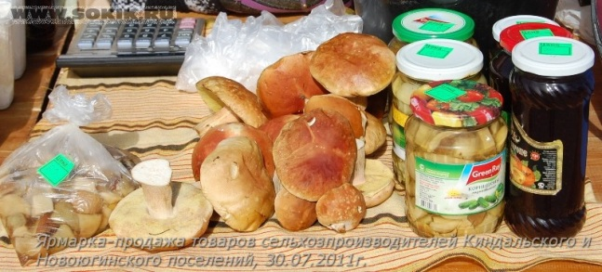
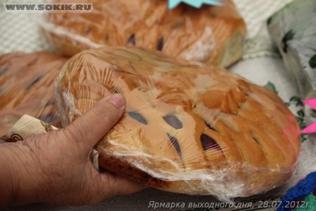
М У Н И Ц И П А Л Ь Н О Е О Б Р А З О В А Н И Е
«К А Р Г А С О К С К И Й Р А Й О Н»
М У Н И Ц И П А Л Ь Н О Е О Б Р А З О В А Н И Е
«К А Р Г А С О К С К И Й Р А Й О Н»
На 01.01.2023 года
395 субъектов малого
и среднего предпринимательства,
в том числе 349 индивидуальных
предпринимателей
Мероприятия программы развития предпринимательства:
Проведение мастер-классов и круглых столов для малого и среднего предпринимательства и инфраструктуры поддержки предпринимательства;
Оказание поддержки сельхоз товаропроизводителям;
Развитие и обеспечение деятельности организаций, образующих инфраструктуру поддержки малого и среднего предпринимательства;
Проведение семинара для СМП
МАЛОЕ И СРЕДНЕЕ ПРЕДПРИНИМАТЕЛЬСТВО

Slide 14
М У Н И Ц И П А Л Ь Н О Е О Б Р А З О В А Н И Е
«К А Р Г А С О К С К И Й Р А Й О Н»
М У Н И Ц И П А Л Ь Н О Е О Б Р А З О В А Н И Е
«К А Р Г А С О К С К И Й Р А Й О Н»
Индивидуальные предприниматели.
Распределение по видам деятельности
на 01.01.2023
Индивидуальные предприниматели
СТРУКТУРА ПО ВИДАМ ДЕЯТЕЛЬНОСТИ

Slide 15
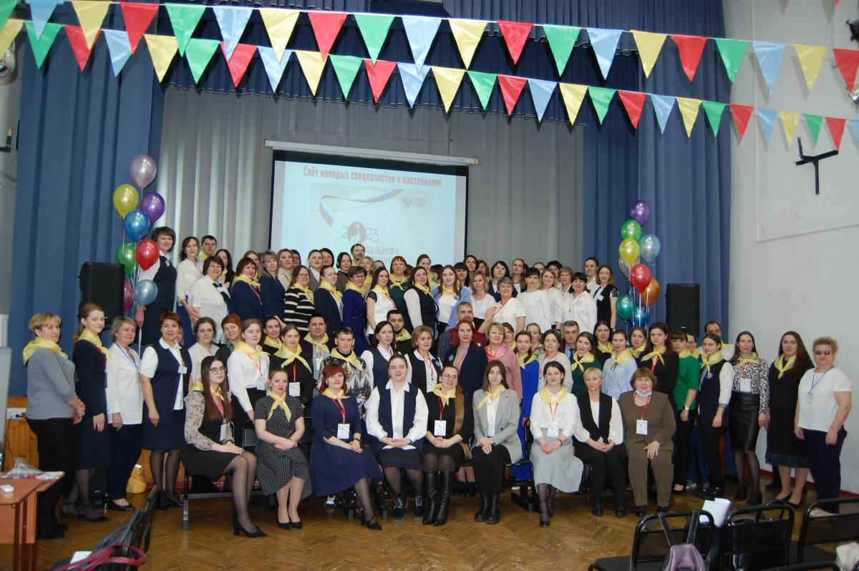
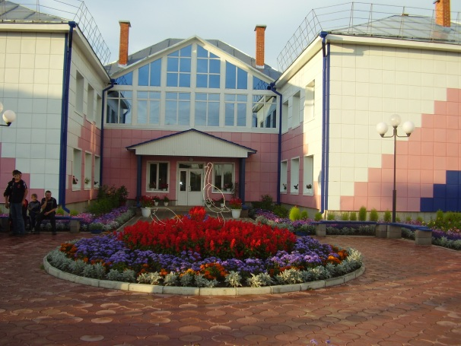
М У Н И Ц И П А Л Ь Н О Е О Б Р А З О В А Н И Е
«К А Р Г А С О К С К И Й Р А Й О Н»
М У Н И Ц И П А Л Ь Н О Е О Б Р А З О В А Н И Е
«К А Р Г А С О К С К И Й Р А Й О Н»
Система образования
Каргасокского района включает в себя:
26 образовательных учреждений,
в том числе 16 школ
(7 средних, 8 основных, 1 начальная);
8 дошкольных учреждений,
9 групп кратковременного пребывания,
46 групп сокращенного дня;
2 учреждения дополнительного образования детей
Расходы на образование
В 2022 году
составили 838,00 млн руб.
(2021 год – 850,39 млн руб.)
ОБРАЗОВАНИЕ
Расходы на образование
в 2023 году
запланированы
в размере 840,30 млн руб.

Slide 16
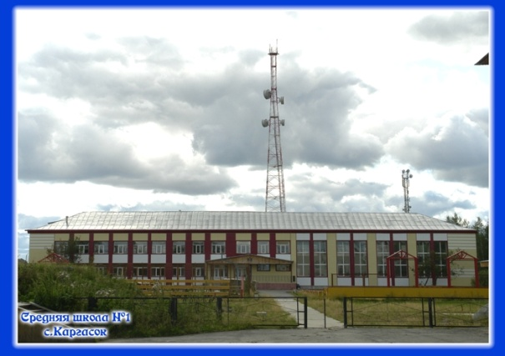
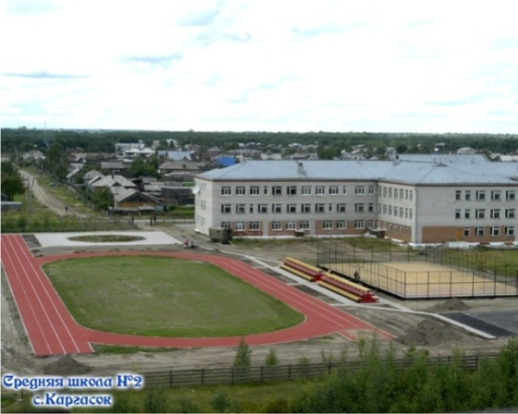
М У Н И Ц И П А Л Ь Н О Е О Б Р А З О В А Н И Е
«К А Р Г А С О К С К И Й Р А Й О Н»
М У Н И Ц И П А Л Ь Н О Е О Б Р А З О В А Н И Е
«К А Р Г А С О К С К И Й Р А Й О Н»
Общее образование
Расходы на общее образование
В 2022 году составили
605,0 млн руб.
в 2021 году – 596,2 млн руб.
(2020 году -568,8 млн руб. 2019 год – 521,2 млн руб.
2018 год – 500,2 млн руб.)
в 2023 году запланированы в размере 622,9 млн руб.
Расходы бюджета района
на общее образование
в расчете на 1 обучающегося:
в 2022 году – 223,6 тыс. руб.
(2021 году – 218,6 тыс. руб.;
2020 году – 209,0 тыс. руб.
2019 году – 190.4 тыс. руб.
2018 году – 180,1 тыс. руб.)
По состоянию на 01.01.2023 года
(учебный год 2022-2023) в школах района насчитывалось 2706 учащихся, в том числе
1 899 детей училось в первую смену,
807 детей (30%) училось во вторую смену.
Средняя наполняемость классов
общеобразовательных организаций
13 учеников.
ОБРАЗОВАНИЕ

Slide 17
М У Н И Ц И П А Л Ь Н О Е О Б Р А З О В А Н И Е
«К А Р Г А С О К С К И Й Р А Й О Н»
М У Н И Ц И П А Л Ь Н О Е О Б Р А З О В А Н И Е
«К А Р Г А С О К С К И Й Р А Й О Н»
Общее образование
Численность работников
в общеобразовательных организациях 617 человек
(административный персонал - 42,
педагогический персонал - 318,
прочий персонал - 257).
Структура педагогического коллектива:
Пенсионеров по возрасту 19%;
В возрасте до 35 лет 27%;
Молодых специалистов 8,5%;
Учатся заочно 7,9%
Из общего числа педагогических работников общеобразовательных организаций в 2021/2022 учебном году имеют квалификационную категорию:
высшую – 50 педагогов (16%),
первую квалификационную категорию – 117 педагогов (37%).
Средний возраст педагогических работников составляет 45 лет.
ОБРАЗОВАНИЕ
В 2021-2022 учебном году 16 молодых педагогов прибыли в район.
От Каргасокского района приняли участие в конкурсах профессионального мастерства 11 педагогов (8 - школы и 3 - д/с). Вошли в число призеров – 7.
Награждены:
отраслевыми наградами
Министерства просвещения РФ – 11 педагогов;
знаком отличия Томской области
«За заслуги в сфере образования» - 1 педагог.

Slide 18
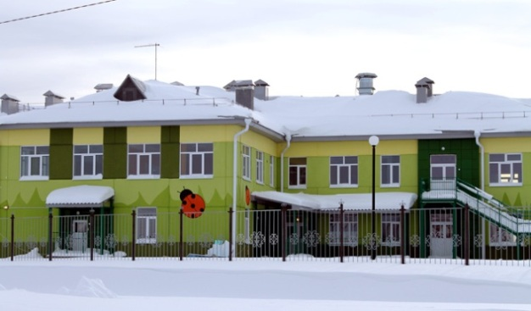
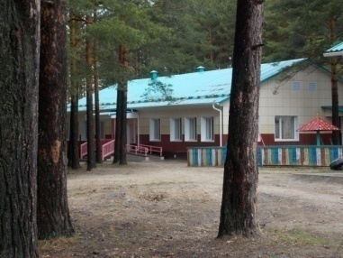
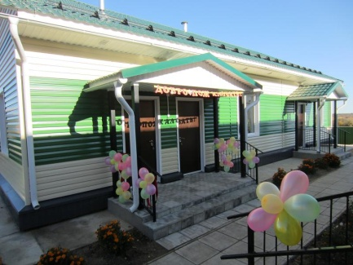
М У Н И Ц И П А Л Ь Н О Е О Б Р А З О В А Н И Е
«К А Р Г А С О К С К И Й Р А Й О Н»
М У Н И Ц И П А Л Ь Н О Е О Б Р А З О В А Н И Е
«К А Р Г А С О К С К И Й Р А Й О Н»
Дошкольное образование
По состоянию на 01.01.2023 года
1010 воспитанников посещали
дошкольные учреждения
(МБДОУ – 798 детей, МКОУ группы - 212 детей)
125 детей стоит на учете на 01.01.2023
для определения в дошкольные учреждения:
от 0 до 3-х лет – 121
от 3-х до 7 лет – 4
(отложенный спрос – по заявлению родителей дети 3-х лет идут позже)
Дети в возрасте от 1,5 до 7 лет обеспечены местами в детских садах на 01.09.2022 по заявлениям родителей (законных представителей)
Актуальная очередь детей от 3 до 7 лет отсутствует
ОБРАЗОВАНИЕ
Дополнительных мест
в 2022 году
не открывалось
На 01.01.2023 в дошкольные учреждения зачислено 1010 детей
(до 3-х лет - 204, от 3-х лет - 806)
На базе МБДОУ «Нововасюганский д/с №23», МБДОУ «Каргасокский д/с №34» функционируют консультационные центры
В 2022 году за консультацией обратилось 89 семей
с детьми от 1,5 до 7 лет.

Slide 19
М У Н И Ц И П А Л Ь Н О Е О Б Р А З О В А Н И Е
«К А Р Г А С О К С К И Й Р А Й О Н»
М У Н И Ц И П А Л Ь Н О Е О Б Р А З О В А Н И Е
«К А Р Г А С О К С К И Й Р А Й О Н»
Дошкольное образование
Дошкольное образование
ОБРАЗОВАНИЕ

Slide 20
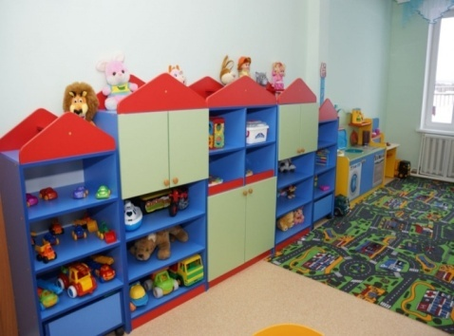
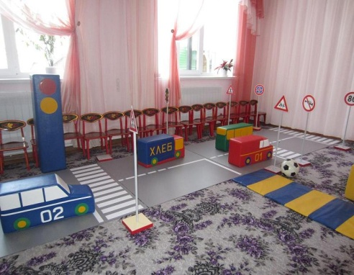
М У Н И Ц И П А Л Ь Н О Е О Б Р А З О В А Н И Е
«К А Р Г А С О К С К И Й Р А Й О Н»
М У Н И Ц И П А Л Ь Н О Е О Б Р А З О В А Н И Е
«К А Р Г А С О К С К И Й Р А Й О Н»
Дошкольное образование
Дошкольное образование
Численность работников
в дошкольных учреждениях 287 человек
Расходы на дошкольное образование
в 2022 году
составили 207,73 млн руб.
Запланировано на 2023 год 168,95 млн руб.
ОБРАЗОВАНИЕ
Расходы бюджета района на дошкольное образование
в расчете на 1 ребенка
в 2022 – 205,70 тыс. руб. (2021-190,30 тыс. руб.)
Средняя наполняемость групп в муниципальных дошкольных образовательных организациях – 21 чел. в группах при школах 12,4 чел.
Родительская плата за содержание (присмотр, уход) ребенка в детском саду: *в группах сокращенного дня составляет 175 рублей день
(3 850,00 рублей в месяц),
*в группах кратковременного пребывания 74 рубля в день
(1 628,00 рублей в месяц).

Slide 21
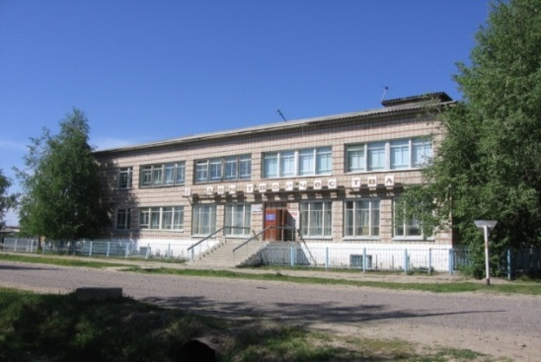
М У Н И Ц И П А Л Ь Н О Е О Б Р А З О В А Н И Е
«К А Р Г А С О К С К И Й Р А Й О Н»
М У Н И Ц И П А Л Ь Н О Е О Б Р А З О В А Н И Е
«К А Р Г А С О К С К И Й Р А Й О Н»
Дополнительное образование
Дошкольное образование
Услугами дополнительного образования на 01.01.2023 охвачено 2769 детей в возрасте 5-18 лет
Расходы на дополнительное образование
в 2022 45,2 млн руб.
(2021 год 45,4 млн руб.)
Доля детей в возрасте 5-18 лет, получающих услуги дополнительного образования в организациях различной организационно-правовой формы и формы собственности,
на 01.01.2023 75,4% (2769 чел.)
01.01. 2022 год – 85,2 %.
МБОУ ДО «Каргасокский дом детского творчества»
посещает 468 воспитанников.
Реализует 24 программы по следующим направлениям: резьба по дереву, декоративная роспись, фотокружок, модные штучки, театр, бумажные фантазии, робототехника,
лего конструирование, программирование, туризм, художественная обработка древесины, шахматы. Мастерская театра кукол, юнкор, пирография по дереву, лепка, проектная деятельность, радиотехнический кружок, разноцветье, самоделкин, лидеры РДШ, художественное слово.
Количество работников на 01.01.2023 -19 человек, в том числе 12 педагогов.
ОБРАЗОВАНИЕ
МБОУ ДО «Каргасокская ДЮСШ» реализует 12 видов спорта:
тайский бокс, мини-футбол, бокс, шахматы, лыжные гонки, гиревой спорт, баскетбол, фитнес-аэробика, легкая атлетика, самбо и спортивно-оздоровительная группа для детей от 7 до 10 лет.
Количество работников на 01.01.2023 – 34 чел., в том числе педагогов – 13.
Численность обучающихся на 01.01.2023 679 человек.
За весь период работы (1975 – 2022 гг.) посетило более 13,3 тыс. детей. Подготовлено более 2,7 тыс. спортсменов с массовыми разрядами, около 195 спортсменов имеют 1 взрослый разряд, 43 кандидата в мастера спорта и 2 мастера спорта.

Slide 22
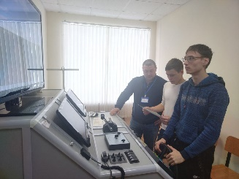
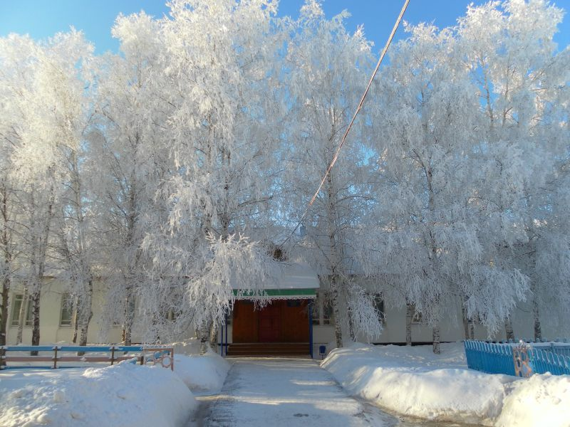
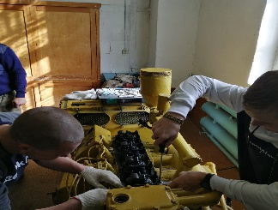
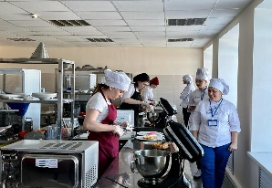
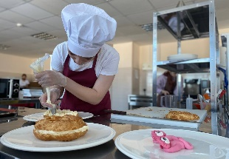
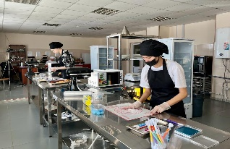
М У Н И Ц И П А Л Ь Н О Е О Б Р А З О В А Н И Е
«К А Р Г А С О К С К И Й Р А Й О Н»
М У Н И Ц И П А Л Ь Н О Е О Б Р А З О В А Н И Е
«К А Р Г А С О К С К И Й Р А Й О Н»
Профессиональное образование
ОГБПОУ «Каргасокский техникум промышленности
и речного транспорта»
В техникуме обучаются 257 человек, работает 11 преподавателей и 4 мастера производственного обучения. Профессиональное организация осуществляет свою деятельность по 5 основным профессиональным образовательным программам, а также краткосрочное профессиональное обучение взрослого населения по 32 программам.
В Каргасокском техникуме можно получить образование
по профессиям и специальностям:
Профессии
15.01.05 Сварщик ручной и частично механизированной сварки (наплавки);
43.01.09 Повар, кондитер
23.01.17 Мастер по ремонту и обслуживанию автомобилей.
Специальности
23.02.07 Техническое обслуживание и ремонт двигателей, систем и агрегатов автомобилей;
26.02.03 Судовождение
Профессиональная подготовка
Слесарь по ремонту автомобилей, водитель категории В, С
ОБРАЗОВАНИЕ

Slide 23





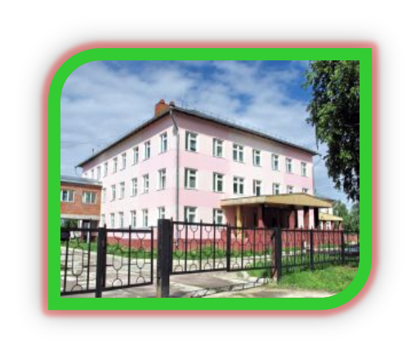
На территории района работает
1 медицинское учреждение – ОГБУЗ "Каргасокская РБ",
в составе которой:
2 врачебные амбулатории (с. Новый Васюган, с.Средний Васюган);
20 фельдшерско-акушерских пунктов;
4 ОВП - общеврачебная практика
(с.Новый Васюган, с.Средний Васюган, с.Павлово, п.Молодёжный).
В отрасли здравоохранения работает 432 человека
из них 48 врачей и 176 единиц среднего медицинского персонала
Из 48 врачей:
1 заслуженный врач,
6 врача – специалиста - отличники здравоохранения,
14 человек имеют высшую квалификационную категорию,
1 человек – вторую квалификационную категорию
ЗДРАВООХРАНЕНИЕ
ОГБУЗ "Каргасокская РБ" стационар на 140 коек, поликлиника мощностью 300 посещений в смену, стационар дневного пребывания пациентов на 67 места.
Станция/отделения скорой медицинской помощи – 1
Число вызовов на 1000 населения:
В 2022 году – 312
в 2021 году –320,8
По программе «Земский доктор» в течение 2013-2022г.г.
приехало работать 16 молодых специалистов.
в 2017 году 6 молодых специалиста
в 2018 году 2 молодых специалистов
в 2019 году 0 молодых специалиста
в 2020 году 4 молодых специалистов
в 2021 году 2 молодых специалистов
в 2022 году 2 молодых специалистов
По программе «Земский фельдшер» приехало работать: в 2021 году 3,
в 2022 году 1 . По состоянию на 01.01.2023 работает 16 врачей и 4 фельдшера
23
Notes:
23

Slide 24

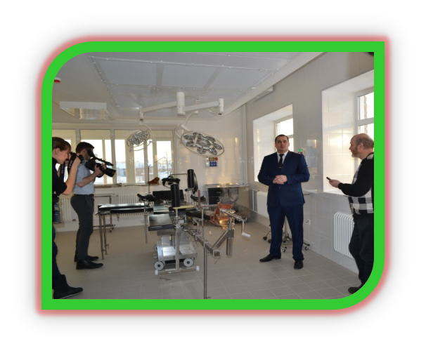



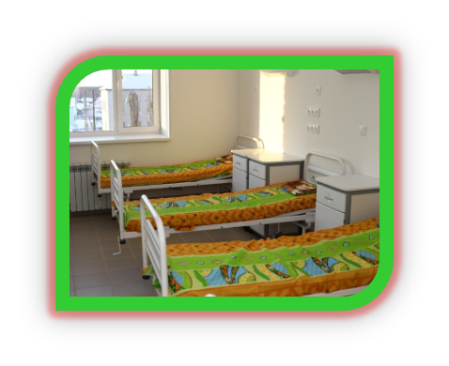
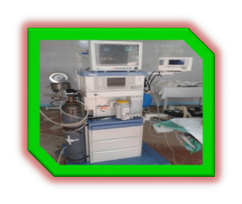

Расходы на здравоохранение
в 2022 году составили
380,7 млн руб.
(2021 год 373,3 млн руб.)
План на 2023 год 454,5 млн руб.
Выделено целевых средств на реализацию национальных
проектов-63,7 млн руб.
.
В 2022 году приобретено основных средств на сумму 1641,5 тыс. руб. , за счет целевых средств-36288,9 тыс. руб.
(2021 год – 1766,0 тыс. руб.)
(2020 год – 6 393,1тыс. руб.)
(2019 год – 11 211тыс. руб.)
(2018 год – 3 007,7тыс. руб.)
(2017 год – 6 431тыс. руб.)
ЗДРАВООХРАНЕНИЕ
В 2022 году приобретены: Рефрактометр офтальмологический, ретиноскоп, микроскоп световой на общую сумму 610 083, 43 руб.
По национальному проекту «Здравохранение» приобретен автомобиль ( стоимость 2 077 800 руб.)
24
Notes:
24

Slide 25
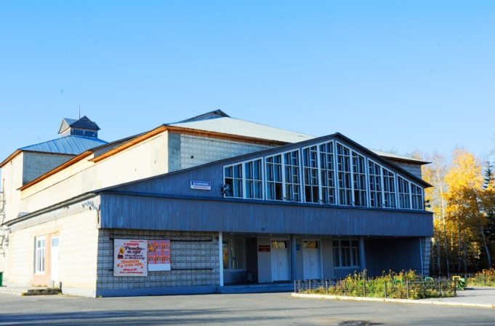
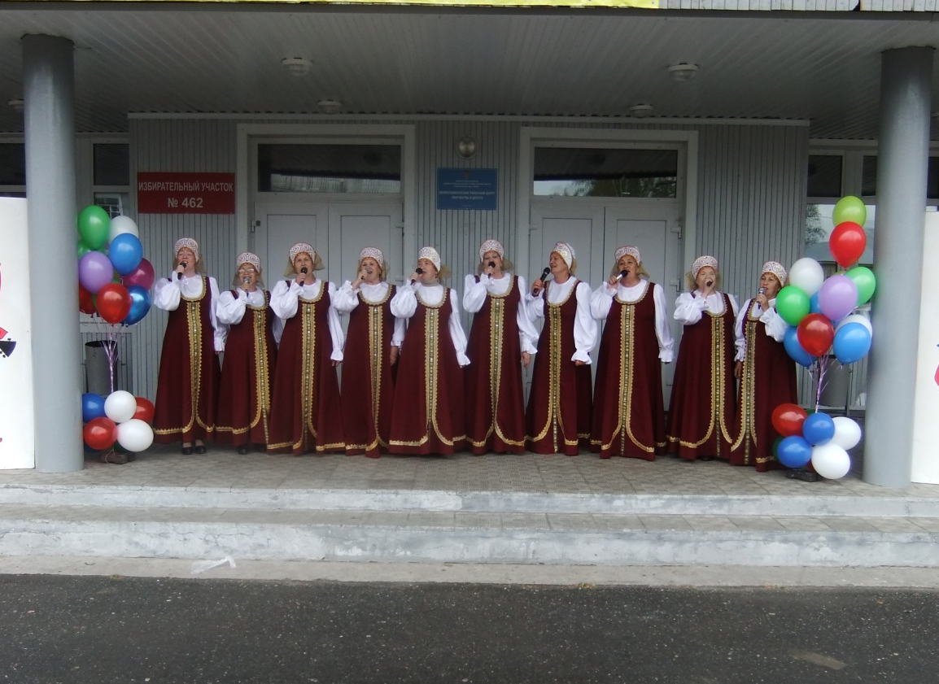
М У Н И Ц И П А Л Ь Н О Е О Б Р А З О В А Н И Е
«К А Р Г А С О К С К И Й Р А Й О Н»
М У Н И Ц И П А Л Ь Н О Е О Б Р А З О В А Н И Е
«К А Р Г А С О К С К И Й Р А Й О Н»
Культура
На территории района работают
18 учреждений культурно-досугового типа,
22 библиотеки
(МБУК «Каргасокская центральная районная библиотека» и 21 библиотеки-филиалы),
1 детская школа искусств,
1 музей искусств народов Севера
(филиал Томского областного художественного музея)
КУЛЬТУРА
Уровень фактической обеспеченности учреждениями культуры от нормативной потребности составляет:
клубами – 90 %, библиотеками – 110 %,
(2020 год - 90 % и 110 % соответственно ).

Slide 26
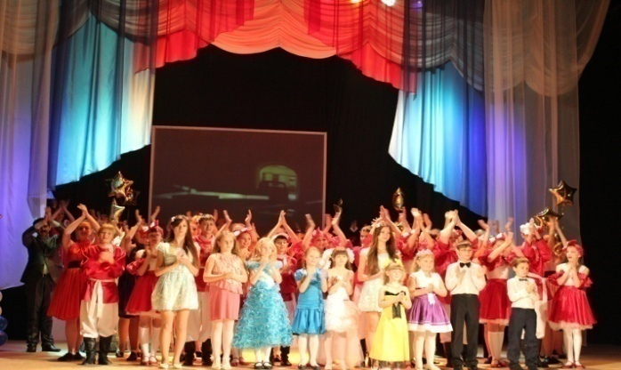
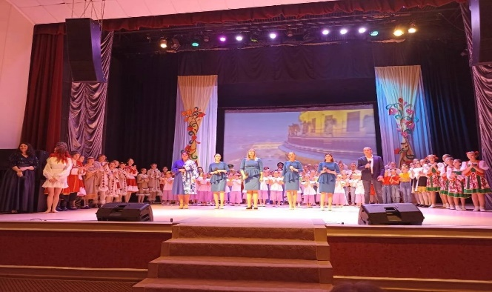
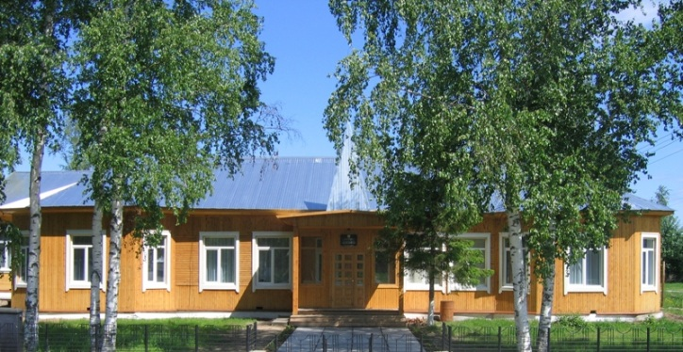

М У Н И Ц И П А Л Ь Н О Е О Б Р А З О В А Н И Е
«К А Р Г А С О К С К И Й Р А Й О Н»
М У Н И Ц И П А Л Ь Н О Е О Б Р А З О В А Н И Е
«К А Р Г А С О К С К И Й Р А Й О Н»
При учреждениях культуры работают
158 клубных формирований, из них:
82 – для детей ,
68 – коллективов самодеятельного народного творчества.
Участников клубных
формирований – 2 996 чел., из них:
детей – 1 625 чел.,
участников коллективов самодеятельного народного творчества – 1 319 чел.
Расходы на развитие культуры
в 2022 году составили
141,4 млн руб.
(2021 год – 108,9 млн руб.)
План на 2023 год 98,44 млн руб.
КУЛЬТУРА
В клубной системе на 01.01.2023 работают
66 специалистов.
Единый библиотечный фонд составляет 163 тыс. экзем. Количество читателей
за 2022 год – 8 740 чел.
Количество работников – 38 чел.
МБОУ ДО «Каргасокская ДШИ» реализует 6 отделений:
народных инструментов, хорового пения, фортепиано, хореографии, художественное, раннего эстетического развития.
Посещает – 325 воспитанников.
Количество работников
на 01.01.2023 –26 чел.,
в том числе педагогов – 19 чел.
26

Slide 27
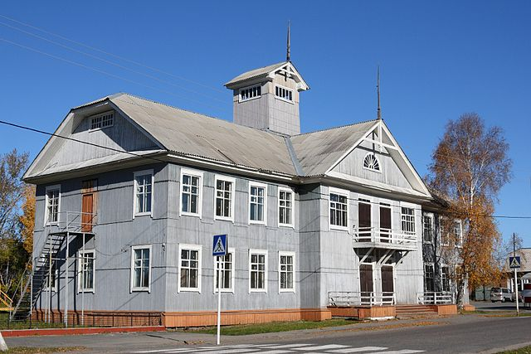

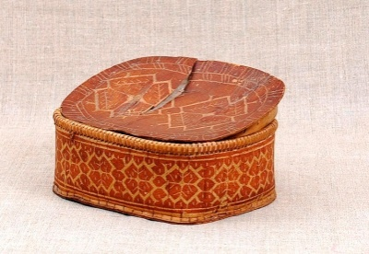

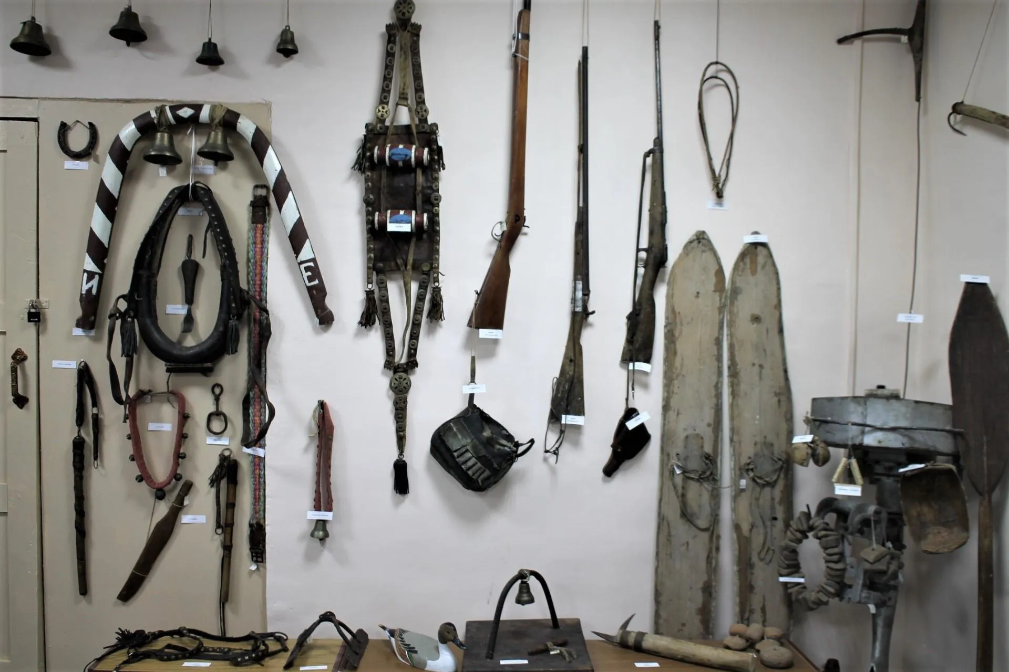
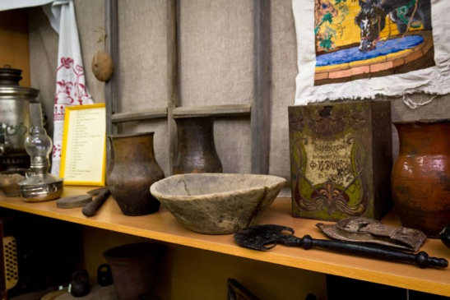
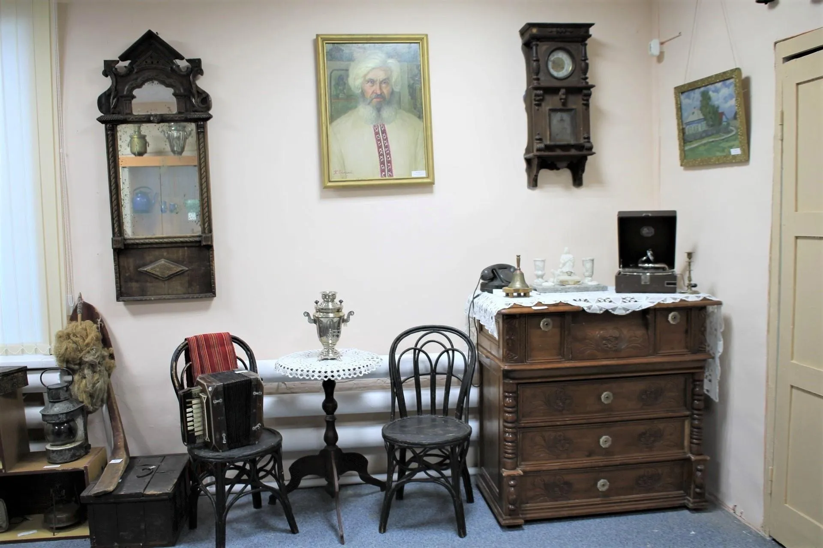
М У Н И Ц И П А Л Ь Н О Е О Б Р А З О В А Н И Е
«К А Р Г А С О К С К И Й Р А Й О Н»
М У Н И Ц И П А Л Ь Н О Е О Б Р А З О В А Н И Е
«К А Р Г А С О К С К И Й Р А Й О Н»
Музей искусств народов Севера
и художественное отделение
Детской школы искусств в с. Каргасок
Исторические факты:
Строительство здания начато
в 1932 г., закончено в 1934 г.,
введено в эксплуатацию в 1937 г.
Ежегодно музей посещают
более 2 500 человек.
В 2021 году проведено
13 выставок,
82 экскурсии и
18 тематических мероприятий.
КУЛЬТУРА
Фонд музея составляет
1 246 ед. хранения:
основной фонд – 962 ед.,
вспомогательный – 284 ед.
В фонде музея хранятся предметы старины и быта, живопись, графика, декоративно прикладное творчество, в т. ч. коренных народов Севера.
27

Slide 28
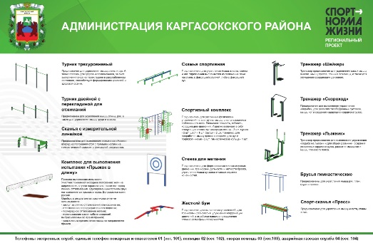


М У Н И Ц И П А Л Ь Н О Е О Б Р А З О В А Н И Е
«К А Р Г А С О К С К И Й Р А Й О Н»
М У Н И Ц И П А Л Ь Н О Е О Б Р А З О В А Н И Е
«К А Р Г А С О К С К И Й Р А Й О Н»
В 2022 году в рамках участия в региональном проекте «Спорт – норма жизни» приобретены и установлены 2 комплекта малобюджетных спортивных площадок по месту жительства и учебы в п. Киевский и с. Каргасок, общей стоимостью – 956,0 тыс. руб.
Фактическая площадь плоскостных спортивных сооружений – 26 339 кв. м.
площадь спортивных залов 3 064 кв. м.
ФИЗИЧЕСКАЯ КУЛЬТУРА И СПОРТ
Расходы на «Физическую культуру и спорт»
в 2022 году
– 39 921,8 тыс. руб.
(в 2021 году
– 33 256,7тыс. руб.)
Доля населения, систематически занимающаяся физической культурой и спортом в районе за 2022 год – 44,15 %
(2021 год – 42,8 %)
28

Slide 29
М У Н И Ц И П А Л Ь Н О Е О Б Р А З О В А Н И Е
«К А Р Г А С О К С К И Й Р А Й О Н»
М У Н И Ц И П А Л Ь Н О Е О Б Р А З О В А Н И Е
«К А Р Г А С О К С К И Й Р А Й О Н»
Капитальные вложения
(млн рублей)
КАПИТАЛЬНЫЕ ВЛОЖЕНИЯ
В 2022 году бюджет муниципального образования «Каргасокский район» утвержден в программном формате.
На территории МО «Каргасокский район» в 2022 году действовало 9 муниципальных программ (37 подпрограмм).
Фактическое исполнение муниципальных программ составило 1 723 233,61 тыс. рублей, в том числе средства федерального бюджета – 177 524,94 тыс. рублей, средства областного бюджета – 872 466,40 тыс. рублей, средства районного бюджета – 648 088,50 тыс. рублей, внебюджетные средства – 25 153,77 тыс. рублей.
В рамках программ были выполнены следующие (основные) мероприятия:
улучшили свои жилищные условия 6 семей, финансирование 1 894,200 тыс. руб., в т.ч.: ФБ – 935,034 тыс. руб., ОБ – 424,726 тыс. руб., РБ – 534,440 тыс. руб.
улучшили свои жилищные условия 3 семьи молодых специалистов, финансирование 3 157,125 тыс. руб., в т.ч.: ФБ – 116,993 тыс. руб., ОБ –502,028 тыс. руб., РБ – 500,000 тыс. руб. внебюджетных источников – 2 038,104 тыс. руб.
29

Slide 30
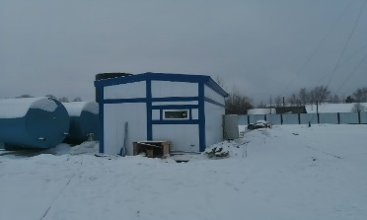
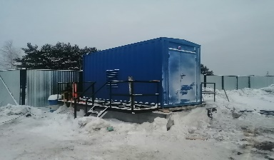
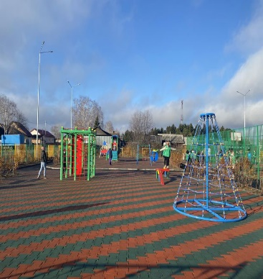
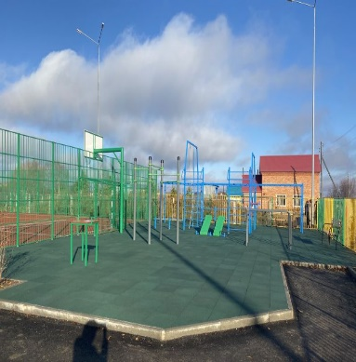
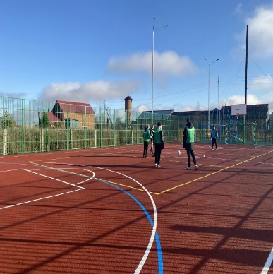
М У Н И Ц И П А Л Ь Н О Е О Б Р А З О В А Н И Е
«К А Р Г А С О К С К И Й Р А Й О Н»
М У Н И Ц И П А Л Ь Н О Е О Б Р А З О В А Н И Е
«К А Р Г А С О К С К И Й Р А Й О Н»
Объекты муниципальной собственности 2022 года
По программе «Формирование современной городской среды на территории Каргасокского района» в с. Каргасок завершено строительство:
* комплексной спортивной площадки, объем финансирования в 2022 году составил: 11 745,91тыс. руб. (РБ - 1 228,86 тыс. руб., ОБ - 315,15 тыс. руб., ФБ - 9 153,24 тыс. руб.).
* детской игровой площадки, объем финансирования в 2022 году составил 10 870,63 тыс. руб. (РБ - 1 434,30 тыс. руб., ОБ - 283,09 тыс. руб., ФБ - 9 153,24 тыс. руб.).
Завершено строительство станции водоподготовки в с. Средний Васюган, объем финансирования в 2022 году составил 15 542,80 тыс. руб. (РБ 152,13 тыс. руб., ОБ 355,88 тыс. руб., ФБ 15 034,80 тыс. руб.).
КАПИТАЛЬНЫЕ ВЛОЖЕНИЯ
30

Slide 31
М У Н И Ц И П А Л Ь Н О Е О Б Р А З О В А Н И Е
«К А Р Г А С О К С К И Й Р А Й О Н»
М У Н И Ц И П А Л Ь Н О Е О Б Р А З О В А Н И Е
«К А Р Г А С О К С К И Й Р А Й О Н»
Объекты капитального ремонта:
Объекты образования
Капитальный ремонт здания МБДОУ «Каргасокский д/с №27» (финансирование – 1 599,99 тыс. руб.).
Капитальный ремонт МБОУ «КСОШ-интернат №1»
(финансирование – 3 647,55 тыс. руб.).
Капитальный ремонт МКОУ «Павловская ООШ» (ПСД)
(финансирование – 600,00 тыс. руб.).
Капитальный ремонт МКОУ «Тымская ООШ»
(финансирование – 5 479,44 тыс. руб.).
Капитальный ремонт МКОУ «Новоюгинская СОШ»
(финансирование – 1 214,35 тыс. руб.).
Капитальный ремонт МБОУ ДО «Каргасокский ДДТ»
(финансирование – 3 652,78 тыс. руб.).
Объекты культуры
Капитальный ремонт здания МБУК «Каргасокский РДК» (финансирование – 6 030,78 тыс. руб.)
КАПИТАЛЬНЫЕ ВЛОЖЕНИЯ
31

Slide 32
М У Н И Ц И П А Л Ь Н О Е О Б Р А З О В А Н И Е
«К А Р Г А С О К С К И Й Р А Й О Н»
М У Н И Ц И П А Л Ь Н О Е О Б Р А З О В А Н И Е
«К А Р Г А С О К С К И Й Р А Й О Н»
Введено жилья (кв.м)
Улучшено жилищных условий гражданами в рамках муниципальных программ
2022 год
Комплексное развитие сельских территорий Каргасокского района | Обеспечение жильем молодых семей
154,0 м² | 334,3 м²
3 157,125 тыс. руб. ФБ – 116,993 тыс. руб. ОБ – 502,028 тыс. руб. МБ – 500,000 тыс. руб. ВС*– 2038,104 тыс. руб. | 1 894,200 тыс. руб. ФБ – 935,034 тыс. руб. ОБ – 424,726 тыс. руб. МБ – 534,440 тыс. руб.
ВС* - внебюджетные средства
ЖИЛИЩНОЕ СТРОИТЕЛЬСТВО
Количество семей обеспеченных жильем в 2022 году – 9.
Планируется ввести в 2023 году –4500 кв. м жилья

Slide 33
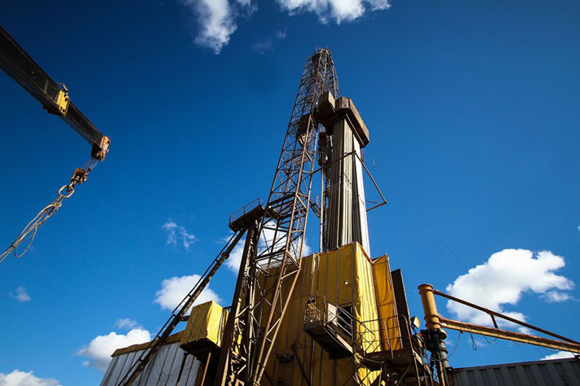
М У Н И Ц И П А Л Ь Н О Е О Б Р А З О В А Н И Е
«К А Р Г А С О К С К И Й Р А Й О Н»
М У Н И Ц И П А Л Ь Н О Е О Б Р А З О В А Н И Е
«К А Р Г А С О К С К И Й Р А Й О Н»
Нефтегазовая отрасль
(добыча полезных ископаемых)
Объем производства за 2022 год –
94,22 млрд рублей
Добыча сырой нефти в 2022 году включая
газовый конденсат – 3 315,20 тыс. тонн;
газа природного и попутного 2 003,00 млн м³.
ВЕДУЩИЕ ОТРАСЛИ ЭКОНОМИКИ
33

Slide 34
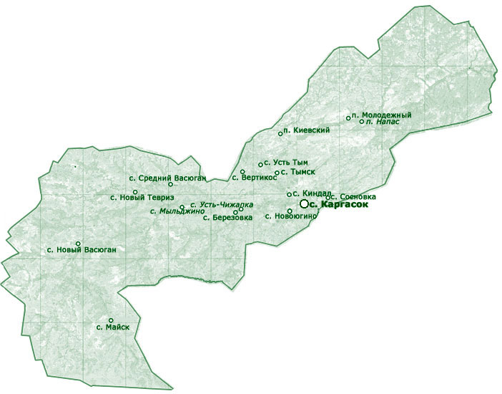
М У Н И Ц И П А Л Ь Н О Е О Б Р А З О В А Н И Е
«К А Р Г А С О К С К И Й Р А Й О Н»
М У Н И Ц И П А Л Ь Н О Е О Б Р А З О В А Н И Е
«К А Р Г А С О К С К И Й Р А Й О Н»
12 муниципальных образований
(сельских поселений)
объединяющих 31 населенный пункт
Число жителей (человек) по состоянию на 01.01.2022 | Число сельских поселений | Наименование населённых пунктов
1-50 | 2 | д. Айполово (0) д. Волчиха (1) д. Казальцево (9) с. Наунак (20) с. Усть-Чижапка (36)
51-100 | 1 | п. Восток (87)
101-200 | 4 | с. Новый Тевриз (109) д. Пашня (155) с. Киндал (179) с. Бондарка (186) д. Лозунга (199)
СТРУКТУРА КАРГАСОКСКОГО РАЙОНА
Межселенная территория
с. Майск (5 человек)
не наделённый статусом поселения
34

Slide 35
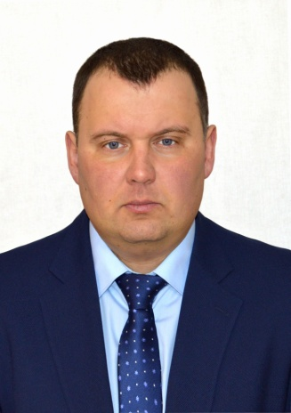
М У Н И Ц И П А Л Ь Н О Е О Б Р А З О В А Н И Е
«К А Р Г А С О К С К И Й Р А Й О Н»
К А Р Г А С О К С К О Е
сельское поселение
Поселение основано в 2006 году
Глава поселения – Барышев Денис Евгеньевич, год рождения – 1978
Срок полномочий: март 2017 г. - сентябрь 2022 г.
Почтовый адрес: 636700, Томская область, Каргасокский район,
с. Каргасок, ул. Новая, 1 Телефон: 8(38253) 2-21-71
сайт: http://www.sp.kargasok.ru E-mail: kargs@tomsk.gov.ru
Председатель Совета – Щедрин Аркадий Владимирович
Дата избрания: 11.09.2022
ОБЩАЯ ХАРАКТЕРИСТИКА
Территория: 12 0065га (1,4 % от Каргасокского района). Располагается на территории районного центра. Наличие круглогодичного сообщения: да.
Население (на 01.01.2023г.): 12 233 человека (56 % от численности населения Каргасокского района). Структура: с. Каргасок (8 297 чел.), п. Геологический (1 437 чел.), п. Нефтяников (1085 чел.), с. Павлово (635 чел.), д. Пашня (155 чел.), с. Бондарка (186 чел.), п. 5 км (239 чел.), д. Лозунга (199 чел.).
ФИНАНСОВО-ЭКОНОМИЧЕСКАЯ ИНФОРМАЦИЯ (тыс. руб.)
Наименование | 2021 год | 2021 год | Исполнено, % | 2022 | 2022 год | Исполнено, %
 | План | Исполнено |  | План | Исполнено
ДОХОДЫ, всего | 99 332,3 | 100 947,0 | 101,6 | 124 536,3 | 122 566,5 | 98,4
в т.ч. налоговые и неналоговые доходы | 28 070,3 | 31954,6 | 113,8 | 33 651,1 | 33 539,4 | 99,7
РАСХОДЫ, всего | 100 983,5 | 97 371,4 | 96,4 | 128 304,9 | 123 581,6 | 96,3
КАРГАСОКСКОЕ СЕЛЬСКОЕ ПОСЕЛЕНИЕ
ИНФРАСТРУКТУРА ПОСЕЛЕНИЯ
Объекты социальной сферы, учреждения культуры и искусства:
Функционирует общеобразовательных организаций – 3 шт. (1 790 обучающихся), организаций дополнительного образования детей – 3 шт. (1 350 обучающихся), дошкольных образовательных организаций – 6 шт. (693 воспитанника), групп кратковременного пребывания – 1 (6 воспитанников), учреждения культурно-досугового типа – 4 шт., библиотек - 6шт., музей – 1 шт., спортивных сооружений – 28 шт. ЦРБ – 1 шт., ФАП – 5 шт.
Объекты ЖКХ: котельные – 12 шт., тепловые сети - 26,2 км, скважины – 12 шт., водонапорные башни – 3 шт., водопроводные сети – 64,6 км, канализационная сеть - 7,6 км, сети электрические - 318 км, протяженность уличной газовой сети - 177,4 км.
Объекты производственной сферы: Асфальто-бетонный завод.
Объекты бытового обслуживания - 54 шт., объекты розничной торговли - 172 шт.
Объекты малого и среднего бизнеса: ООО «Спец-СП», «РСУ-5», ИП 246.
Сосредоточение объектов культуры, образования и здравоохранения, предоставляющих широкий спектр услуг, даёт возможность развития человеческого потенциала.

Slide 36
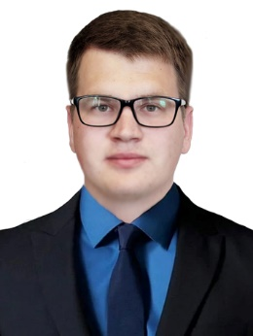
М У Н И Ц И П А Л Ь Н О Е О Б Р А З О В А Н И Е
«К А Р Г А С О К С К И Й Р А Й О Н»
В Е Р Т И К О С С К О Е
сельское поселение
Поселение основано в 2004 году
Глава поселения – Кинцель Артур Сергеевич
год рождения – 1995 г.
Срок полномочий: август 2020 г. - август 2025 г.
Почтовый адрес: 636753, Томская область, Каргасокский район,
с. Вертикос, ул. Молодежная, 1 Телефон: 8(38253) 3-61-72
сайт: http://www.vertikos.ru E-mail: mkuvertikos@yandex.ru
Председатель Совета – Алексеенко Николай Дмитриевич
Дата избрания: 2022 г.
ОБЩАЯ ХАРАКТЕРИСТИКА
Территория: 15 392 га (0,18% от Каргасокского района).
Удалённость от районного центра: 120 км – по автозимнику, 134 км – водный путь.
Наличие круглогодичного сообщения: нет
(зима - автозимник, межсезонье - авиа, лето - водный путь).
Население (на 01.01.2023г.): 588 человек (2,8 % от численности Каргасокского района).
Структура: с. Вертикос (588 чел.).
ФИНАНСОВО-ЭКОНОМИЧЕСКАЯ ИНФОРМАЦИЯ (тыс. руб.)
Наименование | 2021 год | 2021 год | Исполнено % | 2022 год | 2022 год | Исполнено, %
 | План | Исполнено |  | План | Исполнено
ДОХОДЫ, всего | 11 210,2 | 11 304,6 | 100,8 | 11 644,0 | 11 442,3 | 98,2
в т.ч. налоговые и неналоговые доходы | 3129,9 | 3230,2 | 103,2 | 3 719,4 | 3 761,2 | 101,1
РАСХОДЫ, всего | 10 267,1 | 10 021,5 | 97,6 | 14 067,6 | 12 098,8 | 86,0
ВЕРТИКОССКОЕ СЕЛЬСКОЕ ПОСЕЛЕНИЕ
ИНФРАСТРУКТУРА ПОСЕЛЕНИЯ
Объекты социальной сферы, учреждения культуры и искусства:
Функционирует общеобразовательных организаций – 1 шт. (71 обучающихся), в т. ч. групп сокращенного дня - 1 шт. (31 воспитанник), учреждения культурно-досугового типа – 1 шт., библиотек – 1 шт., спортивных сооружений – 4 шт., детские площадки – 4шт. ФАП - 1шт.
Объекты ЖКХ: котельные – 1 шт., тепловые сети - 0,04 км, скважины – 5 шт., водонапорные башни – 4 шт., водопроводные сети – 9 км, сети электрические - 14,09 км, протяженность уличной газовой сети - 10,223 км.
Объекты производственной сферы: ООО «Газпром Питание», 1 шт. (хлебопекарня).
Объекты розничной торговли - 3 шт.
Объекты малого и среднего бизнеса: ООО «Газпром Питание», ИП-5.
На территории поселения находится памятник природы областного значения - обнажение горных пород площадью 0,3 тыс.га. Градообразующая газовая отрасль - газокомпрессорная станция, занимающаяся транспортировкой газа, здесь трудоустроены около 100 жителей села.

Slide 37

М У Н И Ц И П А Л Ь Н О Е О Б Р А З О В А Н И Е
«К А Р Г А С О К С К И Й Р А Й О Н»
К И Н Д А Л Ь С К О Е
сельское поселение
Поселение основано 2004 году
Глава поселения - Волков Владимир Васильевич
год рождения – 1974
Срок полномочий: сентябрь 2017 г. - сентябрь 2022 г.
Почтовый адрес: 636750, Томская область, Каргасокский район,
с. Киндал, ул. Школьная 4/1. Телефон: 8(38253) 3-21-46
сайт: https://kindal.ru/ E-mail: admkindal@yandex.ru
Председатель Совета - Трифонова Галина Степановна
Дата избрания: 26.09.2023г.
ОБЩАЯ ХАРАКТЕРИСТИКА
Территория: 7 337 га (0,08% от Каргасокского района).
Удалённость от районного центра: 55 км - по автозимнику, 25 км – водный путь.
Наличие круглогодичного сообщения: нет
(зима - автозимник, межсезонье - авиа, лето - водный путь).
Население (на 01.01.2023г.): 188 человек (1,06 % от численности Каргасокского района).
Структура: с. Киндал (179 чел.), д. Казальцево (9 чел.).
ФИНАНСОВО-ЭКОНОМИЧЕСКАЯ ИНФОРМАЦИЯ (тыс. руб.)
Наименование | 2020 год | 2020 год | Исполнено, % | 2022 год | 2022 год | Исполнено, %
 | План | Исполнено |  | План | Исполнено
ДОХОДЫ, всего | 5896,6 | 5886,2 | 99,8 | 5875,5 | 5 819,2 | 99,0
в т.ч. налоговые и неналоговые доходы | 399,0 | 411,4 | 103,1 | 451,7 | 443,5 | 98,2
РАСХОДЫ, всего | 58 10,6 | 5 724,2 | 98,5 | 6 014,3 | 5 945,3 | 98,9
КИНДАЛЬСКОЕ СЕЛЬСКОЕ ПОСЕЛЕНИЕ
ИНФРАСТРУКТУРА ПОСЕЛЕНИЯ
Объекты социальной сферы, учреждения культуры и искусства:
Функционирует начальных общеобразовательных организаций – 1 шт. (3 обучающихся), групп кратковременного пребывания – 1 шт. (8 воспитанников), библиотек – 1 шт., спортивных сооружений – 2 шт., ФАП – 1 шт.
Объекты ЖКХ: котельные – 1 шт., тепловые сети - 0,15 км, водонапорные башни – 2 шт., сети электрические – 6,2 км.
Объекты розничной торговли - 3 шт., объекты бытового обслуживания – 2 шт.
Объекты малого и среднего бизнеса: ИП.- 5.
В настоящее время для большинства жителей поселения рыбалка - основной доход семейного бюджета. Потенциал для развития - заключается в использовании природно- географического фактора - земель бывшего АОЗТ «Каргасокское».

Slide 38
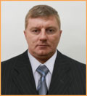
М У Н И Ц И П А Л Ь Н О Е О Б Р А З О В А Н И Е
«К А Р Г А С О К С К И Й Р А Й О Н»
Н О В О В А С Ю Г А Н С К О Е
сельское поселение
Поселение основано 2004 году
Глава поселения – Лысенко Павел Гербертович
год рождения – 1969
Срок полномочий: ноябрь 2022 – ноябрь 2027г.
Почтовый адрес: 636740, Томская область, Каргасокский район,
с. Новый Васюган, ул. Советская, 49. Телефон: 8(38253) 2-92-84
сайт:http://www.novvas.tomsk.ru E-mail: novyjvasiugan@yandex.ru
Председатель Совета – Лысенко Павел Гербертович
Дата избрания: 18.09.2017 г.
ОБЩАЯ ХАРАКТЕРИСТИКА
Территория: 66 390 га (0,76% от Каргасокского района).
Удалённость от районного центра: 420 км - по автозимнику, 607 км – водным транспортом, 277 км – авиатранспортом.
Наличие круглогодичного сообщения: нет (зима - автозимник, либо авиасообщение).
Население (на 01.01.2023г.): 2263 человека (10,4 % от численности Каргасокского района). Структура: с. Новый Васюган (2263 чел.), д. Айполово (0 чел.).
ФИНАНСОВО-ЭКОНОМИЧЕСКАЯ ИНФОРМАЦИЯ (тыс. руб.)
Наименование | 2021 год | 2021 год | Исполнено, % | 2022 год | 2022 год | Исполнено, %
 | План | Исполнено |  | План | Исполнено
ДОХОДЫ, всего | 34 147,8 | 34 250,7 | 100,3 | 68 581,7 | 68 590,9 | 100,0
в т.ч. налоговые и неналоговые доходы | 11 491,6 | 11 633,1 | 101,2 | 12 017,9 | 12 129,2 | 100,9
РАСХОДЫ, всего | 33 795,2 | 33 633,4 | 99,5 | 69 650,2 | 69 497,1 | 99,8
НОВОВАСЮГАНСКОЕ СЕЛЬСКОЕ ПОСЕЛЕНИЕ
ИНФРАСТРУКТУРА ПОСЕЛЕНИЯ
Объекты социальной сферы, учреждения культуры и искусства:
Функционирует общеобразовательных организаций – 1 шт. (251 обучающийся), дошкольных образовательных организаций – 1 шт. (90 воспитанников), учреждения культурно-досугового типа – 1 шт., библиотек – 1 шт., спортивные сооружения – 6 шт., врачебная амбулатория – 1 шт.
Объекты ЖКХ: котельные – 3 шт., тепловые сети – 12,9 км, скважины – 2 шт., водонапорные башни – 2 шт., водопроводные сети – 26,5 км, сети электрические – 26,6 км. Трансформаторные подстанции 11 шт. скважины – 2 шт.
Объекты бытового обслуживания – 4 шт., объекты розничной торговли - 26 шт.
Объекты малого и среднего бизнеса: ООО « Транзит- Авиа», ООО «Сибирский лес», ИП - 5.
Географический центр нефтяных месторождений Томской области. Надежды местных жителей связаны со строительством Северной широтной автомобильной дороги на Омск и Новосибирск, для ее открытия осталось построить 85 км, из которых всего 10 км пересекают водораздельную часть огромного Васюганского болота.

Slide 39
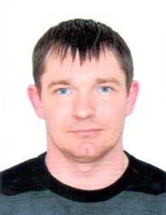
М У Н И Ц И П А Л Ь Н О Е О Б Р А З О В А Н И Е
«К А Р Г А С О К С К И Й Р А Й О Н»
Н О В О Ю Г И Н С К О Е
сельское поселение
Поселение основано 2004 году
Глава поселения – Штрак Виталий Владимирович
год рождения – 1984
Срок полномочий: февраль 2023 г. - февраль 2025 г.
Почтовый адрес: 636714, Томская область, Каргасокский район,
с. Новоюгино, ул. Центральная, 44-2. Телефон: 8(38253) 3-71-32
сайт: http://www.novougino.kargasok.ru E-mail: ansp06@mail.ru
Председатель Совета – Шамне Сергей Владимирович
Дата избрания: 30.09.2022 г.
ОБЩАЯ ХАРАКТЕРИСТИКА
Территория: 69 609 га (0,8 % от Каргасокского района).
Удалённость от районного центра: 24 км. Наличие круглогодичного сообщения: частично (да - с. Новоюгино и п. Большая Грива;
нет - с. Староюгино зима – 30 км автозимник, лето – 43 км водный путь).
Население (на 01.01.2023г.): 840 человека (6,4 % от численности Каргасокского района). Структура: с. Новоюгино (355 чел.), п. Большая Грива (186 чел.), с. Наунак (20 чел.), с. Староюгино (279 чел.).
ФИНАНСОВО-ЭКОНОМИЧЕСКАЯ ИНФОРМАЦИЯ (тыс. руб.)
Наименование | 2021 год | 2021 год | Исполнено % | 2022 год | 2022 год | Исполнено, %
 | План | Исполнено |  | План | Исполнено
ДОХОДЫ, всего | 38 876,3 | 38 570,1 | 99,2 | 26 674,8 | 26 965,6 | 101,1
в т.ч. налоговые и неналоговые доходы | 1 974,6 | 1 970,3 | 99,8 | 2396,7 | 2687,5 | 112,1
РАСХОДЫ, всего | 22 207,2 | 21 821,2 | 98,3 | 39 237,6 | 38 236,9 | 97,4
НОВОЮГИНСКОЕ СЕЛЬСКОЕ ПОСЕЛЕНИЕ
ИНФРАСТРУКТУРА ПОСЕЛЕНИЯ
Объекты социальной сферы, учреждения культуры и искусства:
Функционирует общеобразовательных организаций – 2 шт. (138 обучающихся), в т. ч. групп сокращенного дня – 1 шт. (14 воспитанников), дошкольных образовательных организаций – 1 шт. (33 воспитанников), учреждения культурно-досугового типа – 2 шт., библиотек – 3 шт., спортивных сооружений – 4 шт., ФАП – 3 шт.
Объекты ЖКХ: котельные – 3 шт., тепловые сети – 0,7 км, скважины – 1 шт., сети электрические – 27,9 км.
Объекты производственной сферы – 2 шт. (хлебопекарни). Объекты розничной торговли – 14 шт. Объекты малого и среднего бизнеса: ИП 5.
Особые природные ресурсы для разведения скота и рыбной ловли: много заливных лугов, река Васюган и лежащие вокруг посёлка озера. Большим подспорьем является заготовка и переработка лесных ресурсов, а для местного населения: заготовление ягод, ореха, пушнины.

Slide 40
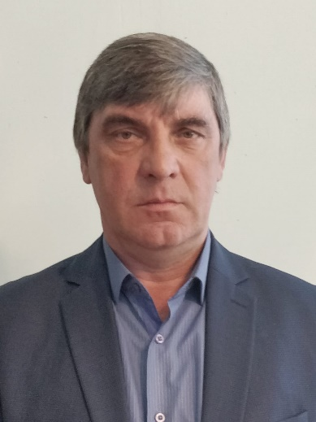
М У Н И Ц И П А Л Ь Н О Е О Б Р А З О В А Н И Е
«К А Р Г А С О К С К И Й Р А Й О Н»
С О С Н О В С К О Е
сельское поселение
Поселение основано 2004 году.
Глава поселения – Деев Андрей Михайлович
год рождения – 1969
Срок полномочий: декабрь 2022 г. – декабрь 2027г.
Почтовый адрес: 636712, Томская область, Каргасокский район,
с. Сосновка, ул. Школьная, 18. Телефон: 8(38253) 3-81-44
сайт: http://www.sosnovka.kargasok.ru E-mail: sosnovka.a@yandex.ru
Председатель Совета – Сливоцкая Вера Ивановна
Дата избрания: 29.09.2022 г.
ОБЩАЯ ХАРАКТЕРИСТИКА
Территория: 17 111 га (0,2% от Каргасокского района).
Удалённость от районного центра: 45 км – по автозимнику, 29 км – водный путь.
Наличие круглогодичного сообщения: нет (зима - автозимник, межсезонье - авиа, лето - водный путь).
Население (на 01.01.2023.): 374 человек (2 % от численности Каргасокского района).
Структура: с. Сосновка (287 чел.), п. Восток (87 чел.).
ФИНАНСОВО-ЭКОНОМИЧЕСКАЯ ИНФОРМАЦИЯ (тыс. руб.)
Наименование | 2021 год | 2021 год | Исполнено, % | 2022 год | 2022 год | Исполнено, %
 | План | Исполнено |  | План | Исполнено
ДОХОДЫ, всего | 24 364,0 | 24 297,7 | 99,7 | 25 115,9 | 25 112,5 | 99,9
в т.ч. налоговые и неналоговые доходы | 978,4 | 991,6 | 101,4 | 1065,3 | 1061,9 | 99,7
РАСХОДЫ, всего | 24 749,9 | 24 589,0 | 99,3 | 25 088,4 | 24 901,8 | 99,3
СОСНОВСКОЕ СЕЛЬСКОЕ ПОСЕЛЕНИЕ
ИНФРАСТРУКТУРА ПОСЕЛЕНИЯ
Объекты социальной сферы, учреждения культуры и искусства:
Функционирует общеобразовательных организаций – 1 шт. (33 обучающийся), групп кратковременного пребывания – 1 шт. (9 воспитанников), учреждения культурно-досугового типа – 2 шт., библиотек – 1 шт., спортивных сооружений - 4шт., ФАП – 2 шт.
Объекты ЖКХ: котельные – 1 шт., тепловые сети – 0,6 км, скважины – 2 шт., водонапорные башни - 2шт., водопроводные сети – 4,6 км, сети электрические – 17,24 км.
Объекты розничной торговли - 4 шт.
Объекты малого и среднего бизнеса: ИП - 8.
Значительную часть 60% территории поселения занимает лесной фонд, состоящий на 70% из хвойных пород (сосна, кедра, пихта, лиственница) и на 30% из лиственных (осина, береза). По своему экологическому облику сельское поселение является равнинно-таежным, поэтому в составе фауны типичные представители северной тайги и водоплавающая птица, а богатство природных ресурсов в разнообразии дикоросов.

Slide 41
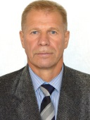
М У Н И Ц И П А Л Ь Н О Е О Б Р А З О В А Н И Е
«К А Р Г А С О К С К И Й Р А Й О Н»
С Р Е Д Н Е В А С Ю Г А Н С К О Е
сельское поселение
Поселение основано 2004 году
Глава поселения – Русаков Андрей Кузьмич год рождения – 1958
Срок полномочий: 1 февраля 2023 г. – сентябрь 2027 г.
Почтовый адрес: 636733, Томская область, Каргасокский район,
с. Средний Васюган, ул. Гагарина, 6. Телефон: 8(38253) 2-51-72
сайт: http://www. svasugan.tomsk.ru E-mail: svasugan@mail.ru
Председатель Совета – Русаков Андрей Кузьмич
Дата избрания: 01.02.2023 г.
ОБЩАЯ ХАРАКТЕРИСТИКА
Территория: 98 474 га (1,13% от Каргасокского района).
Удалённость от районного центра: 268 км – по автозимнику, 159 км – авиатранспортом.
Наличие круглогодичного сообщения: нет
(авиасообщение, зима - автозимник, лето - частично водный путь).
Население (на 01.01.2023г.): 1895 человека (9,3 % от численности Каргасокского района).
Структура: с. Средний Васюган (1365 чел.), с. Мыльджино (420 чел.), с. Новый Тевриз (109 чел.), д. Волчиха (1 чел.).
ФИНАНСОВО-ЭКОНОМИЧЕСКАЯ ИНФОРМАЦИЯ (тыс. руб.)
Наименование | 2021 год | 2021 год | Исполнено, % | 2022 год | 2022 год | Исполнено, %
 | План | Исполнено |  | План | Исполнено
ДОХОДЫ, всего | 32 230,4 | 31 144,4 | 96,6 | 28 456,8 | 28 363,7 | 99,7
в т.ч. налоговые и неналоговые доходы | 3 356,0 | 3 459,5 | 103,1 | 3903,0 | 3933,5 | 100,8
РАСХОДЫ, всего | 33 491,5 | 31 528,7 | 94,1 | 29 487,4 | 28 272,1 | 95,9
СРЕДНЕВАСЮГАНСКОЕ СЕЛЬСКОЕ ПОСЕЛЕНИЕ
ИНФРАСТРУКТУРА ПОСЕЛЕНИЯ
Объекты социальной сферы, учреждения культуры и искусства:
Функционирует общеобразовательных организаций – 2 шт. (152 обучающихся), дошкольных образовательных организаций – 1 шт. (52 воспитанников), учреждения культурно-досугового типа – 2 шт., библиотек – 2 шт., спортивных сооружений – 4 шт., ФАП – 2 шт., врачебная амбулатория - 1шт., медицинский пункт – 1шт.
Объекты ЖКХ: котельные – 2 шт., тепловые сети – 0,463 км, скважины – 1 шт., водонапорные башни – 1 шт., водопроводные сети – 0,7 км, сети электрические – 64,11 км, протяженность уличной газовой сети - 9,78 км. Объекты производственной сферы – 2 шт. (хлебопекарни).
Объекты бытового обслуживания – 2 шт., объекты розничной торговли – 29 шт.
Объекты малого и среднего бизнеса: ИП – 26.
Газовая программа «Востокгазпрома» газоконденсатных месторождений оживила поселение - база газопромысловиков дала возможность трудоустройства, благоустроить поселки, отремонтировать дороги, наладить надежное электроснабжение.

Slide 42

М У Н И Ц И П А Л Ь Н О Е О Б Р А З О В А Н И Е
«К А Р Г А С О К С К И Й Р А Й О Н»
С Р Е Д Н Е Т Ы М С К О Е
сельское поселение
Поселение основано 2005 году
Глава поселения – Казмерчук Елена Анатольевна
год рождения – 1966 г.
Срок полномочий: сентябрь 2020 г. - сентябрь 2025 г.
Почтовый адрес: 636754, Томская область, Каргасокский район,
п. Молодежный, ул. Школьная, 2. Телефон: 8(38253) 4-41-46
сайт: http://www.sredtym.ru E-mail: sredtympos@yandex.ru
Председатель Совета – Ахмед-Оглы Светлана Валерьевна
Дата избрания: сентябрь 2022 г.
ОБЩАЯ ХАРАКТЕРИСТИКА
Территория: 25 922 га (0,3% от Каргасокского района).
Удалённость от районного центра: 275 км – по автозимнику, 120 км – авиатранспортом.
Наличие круглогодичного сообщения: нет (авиасообщение, зима - автозимник).
Население (на 01.01.2023г.): 787 человек (4 % от численности Каргасокского района).
Структура: п. Молодежный (532 чел.), с. Напас (255 чел.).
ФИНАНСОВО-ЭКОНОМИЧЕСКАЯ ИНФОРМАЦИЯ (тыс. руб.)
Наименование | 2021 год | 2021 год | Исполнено, % | 2022 год | 2022 год | Исполнено, %
 | План | Исполнено |  | План | Исполнено
ДОХОДЫ, всего | 46 299,6 | 46 403,2 | 100,2 | 49 409,0 | 49 525,2 | 100,2
в т.ч. налоговые и неналоговые доходы | 2 567,2 | 2 686,3 | 104,6 | 1937,1 | 2053,3 | 106,0
РАСХОДЫ, всего | 46 474,8 | 46 314,9 | 99,7 | 49 685,0 | 49 263,2 | 99,1
СРЕДНЕТЫМСКОЕ СЕЛЬСКОЕ ПОСЕЛЕНИЕ
ИНФРАСТРУКТУРА ПОСЕЛЕНИЯ
Объекты социальной сферы, учреждения культуры и искусства:
Функционирует общеобразовательных организаций – 1 шт. (50 обучающихся), дошкольных образовательных организаций – 1 шт. (20 воспитанника), групп кратковременного пребывания – 1 шт. (6 воспитанников) учреждения культурно-досугового типа – 2 шт., библиотек – 1 шт., спортивных сооружений – 3 шт.
ФАП – 1 шт., ОВП – 1 шт.
Объекты ЖКХ: котельные - 2шт., тепловые сети – 0,707 км, водонапорные башни – 1 шт., сети электрические – 29,36 км.
Объекты производственной сферы – 1 шт. (хлебопекарня).
Объекты розничной торговли – 4 шт.
Объекты малого и среднего бизнеса: ИП 6.
На территории поселения ведется исследование скважин месторождения Восток-1, и население связывает свои надежды с разработкой и будущей эксплуатацией данного месторождения. Природная составляющая - бескрайнее зеленое море тайги с огромными плешинами болот, ленты рек, сосновые боры. Изобилие ягод и грибов, рыбы, дичи и зверя.

Slide 43

М У Н И Ц И П А Л Ь Н О Е О Б Р А З О В А Н И Е
«К А Р Г А С О К С К И Й Р А Й О Н»
Т О Л П А Р О В С К О Е
сельское поселение
Поселение основано 2004 году
Глава поселения – Романов Александр Иванович
год рождения – 1977
Срок полномочий: октябрь 2019 г. – октябрь 2024 г.
Почтовый адрес: 636720, Томская область, Каргасокский район,
п. Киевский, ул. Лесная, 4. Телефон: 8(38253) 4-51-19
сайт: http://www.tsp.kargasok.ru E-mail: tolps@tomsk.gov.ru
Председатель Совета – Гаврилова Людмила Ивановна
Дата избрания: 2022 г.
ОБЩАЯ ХАРАКТЕРИСТИКА
Территория: 23 283 га (0,27 % от Каргасокского района).
Удалённость от районного центра: 165 км – по автозимнику, 105 км – авиатранспортом.
Наличие круглогодичного сообщения: нет (авиасообщение, зима - автозимник).
Население (на 01.01.2023г.): 559человек (2,9 % от численности Каргасокского района).
Структура: п. Киевский (339чел.), п. Нёготка (220 чел.).
ФИНАНСОВО-ЭКОНОМИЧЕСКАЯ ИНФОРМАЦИЯ (тыс. руб.)
Наименование | 2021 год | 2021 год | Исполнено, % | 2022год | 2022 год | Исполнено, %
 | План | Исполнено |  | План | Исполнено
ДОХОДЫ, всего | 32537,0 | 32 593,0 | 100,2 | 33 841,8 | 33 854,8 | 100,2
в т.ч. налоговые и неналоговые доходы | 2 567,2 | 2 686,3 | 104,6 | 2473,9 | 2490,1 | 100,6
РАСХОДЫ, всего | 35 448,4 | 35 330,6 | 99,7 | 33 816,3 | 33 659,7 | 99,5
ТОЛПАРОВСКОЕ СЕЛЬСКОЕ ПОСЕЛЕНИЕ
ИНФРАСТРУКТУРА ПОСЕЛЕНИЯ
Объекты социальной сферы, учреждения культуры и искусства:
Функционирует общеобразовательных организаций – 1 шт. (44 обучающихся), групп сокращенного дня – 2 шт. (14 воспитанников), учреждения культурно-досугового типа – 1 шт., библиотек – 2 шт., спортивных сооружений – 4 шт. ФАП – 2 шт.
Объекты ЖКХ: котельные – 2 шт., тепловые сети – 0,2 км, сети электрические – 12 км.
Объекты розничной торговли – 5 шт., объекты бытового обслуживания – 1 шт.
Объекты малого и среднего бизнеса: ИП - 2, магазин ПО «Усть-Тымский Рыбкооп».
Сельское поселение расположено в таежной зоне, на правом берегу реки Сангильки. Местное население занимается сбором и в дальнейшем реализацией дикорастущих грибов, ягод, а так же рыболовством.

Slide 44

М У Н И Ц И П А Л Ь Н О Е О Б Р А З О В А Н И Е
«К А Р Г А С О К С К И Й Р А Й О Н»
Т Ы М С К О Е
сельское поселение
Поселение основано 2004 году
Глава поселения – Важенин Константин Федорович
год рождения – 1967
Срок полномочий: сентябрь 2017 г. - сентябрь 2022 г.
Почтовый адрес: 636751, Томская область, Каргасокский район,
с. Тымск, ул. Кедровая, 3б. Телефон: 8(38253) 3-51-88
сайт: http://www.timskoe.tomsk.ru E-mail: timsksp@rambler.ru
Председатель Совета - Важенин Константин Федорович
Дата избрания: 18.09.2017 г.
ОБЩАЯ ХАРАКТЕРИСТИКА
Территория: 41 117 га (0,47% от Каргасокского района).
Удалённость от районного центра: 110 км – по автозимнику, 104 км – водный путь.
Наличие круглогодичного сообщения: нет
(зима - автозимник, межсезонье - авиа, лето - водный путь).
Население (на 01.01.2021г.): 269 человека (1,3 % от численности Каргасокского района). Структура: с. Тымск (269 чел.).
ФИНАНСОВО-ЭКОНОМИЧЕСКАЯ ИНФОРМАЦИЯ (тыс. руб.)
Наименование | 2021 год | 2021 год | Исполнено, % | 2022 год | 2022 год | Исполнено, %
 | План | Исполнено |  | План | Исполнено
ДОХОДЫ, всего | 19 722,3 | 19 712,1 | 99,9 | 25 077,3 | 25 073,0 | 100,0
в т.ч. налоговые и неналоговые доходы | 552,0 | 551,2 | 99,9 | 653,8 | 651,7 | 99,7
РАСХОДЫ, всего | 20 015,7 | 19 898,2 | 99,4 | 25 213,9 | 24 804,8 | 98,4
ТЫМСКОЕ СЕЛЬСКОЕ ПОСЕЛЕНИЕ
ИНФРАСТРУКТУРА ПОСЕЛЕНИЯ
Объекты социальной сферы, учреждения культуры и искусства:
Функционирует общеобразовательных организаций – 1 шт. (37 обучающихся), групп кратковременного пребывания – 1 шт. (11 воспитанников), учреждения культурно-досугового типа – 1 шт., библиотек – 1 шт., спортивные сооружения – 3 шт., ФАП - 1шт.
Объекты ЖКХ: котельные – 1 шт., тепловые сети – 0,035 км, водонапорные башни - 1 шт., скважины – 1шт., сети электрические – 4,84 км, ДЭС – 1 шт.
Объекты производственной сферы – 1 шт. (хлебопекарня).
Объекты розничной торговли – 2 шт.
Объекты малого и среднего бизнеса: ИП – 2, ООО «ТымЗК».
Село расположено на правом берегу Оби в красивых таежных местах, в нескольких километрах от устья реки Тым, с севера село защищает кедровый бор. В период половодья село превращается в остров со всех сторон окруженное водой. Как и в прежние годы, основной деятельностью местного населения является рыбалка, охота, сбор дикоросов и личные подсобные хозяйства.

Slide 45

М У Н И Ц И П А Л Ь Н О Е О Б Р А З О В А Н И Е
«К А Р Г А С О К С К И Й Р А Й О Н»
У С Т Ь – Т Ы М С К О Е
сельское поселение
Поселение основано 2004 году
Глава поселения – Пиличенко Александр Владимирович
год рождения – 1974
Срок полномочий: февраль 2023 г. - февраль 2028 г.
Почтовый адрес: 636752, Томская область, Каргасокский район,
с. Усть - Тым, ул. Береговая, 62. Телефон: 8(38253) 3-91-47
сайт: http://www.usttim.tomsk.ru E-mail: adm.ust-tim@yandex.ru
Председатель Совета – Бражникова Лариса Сергеевна
Дата избрания: 21.09.2022 г.
ОБЩАЯ ХАРАКТЕРИСТИКА
Территория: 32 510 га (0,37% от Каргасокского района).
Удалённость от районного центра: 100 км – по автозимнику, 109 км – водный путь.
Наличие круглогодичного сообщения: нет
(зима - автозимник, межсезонье - авиа, лето - водный путь).
Население (на 01.01.2023 г.): 350 человека (2,3 % от численности Каргасокского района).
Структура: с. Усть-Тым (350 чел.).
ФИНАНСОВО-ЭКОНОМИЧЕСКАЯ ИНФОРМАЦИЯ (тыс. руб.)
Наименование | 2021 год | 2021 год | Исполнено, % | 2022 год | 2022 год | Исполнено, %
 | План | Исполнено |  | План | Исполнено
ДОХОДЫ, всего | 21 836,1 | 21 821,7 | 99,9 | 24 061,1 | 24 037,7 | 99,9
в т.ч. налоговые и неналоговые доходы | 922,1 | 918,0 | 99,5 | 1004,9 | 981,4 | 97,7
РАСХОДЫ, всего | 22 774,4 | 22 501,1 | 98,8 | 24 311,5 | 23 380,4 | 96,2
УСТЬ-ТЫМСКОЕ СЕЛЬСКОЕ ПОСЕЛЕНИЕ
ИНФРАСТРУКТУРА ПОСЕЛЕНИЯ
Объекты социальной сферы, учреждения культуры и искусства:
Функционирует общеобразовательных организаций – 1 шт. (40 обучающихся), дошкольных образовательных организаций – 1 шт. (17 воспитанников), учреждения культурно-досугового типа – 1 шт., библиотек – 1 шт., спортивных сооружений – 2 шт., ФАП - 1шт.
Объекты ЖКХ: котельные – 2 шт., тепловые сети – 0,413 км, водонапорные башни - 3 шт., скважины – 4 шт., сети электрические – 13,28 км.
Объекты производственной сферы – 1 шт. (хлебопекарня).
Объекты розничной торговли – 3 шт.
Объекты малого и среднего бизнеса: ИП 5.
Поселок линейно протянулся неширокой полосой почти 5 км вдоль правых берегов Оби и Тыма. А главное, это богатейшие природные богатства и радушные люди, которые по-сибирски гостеприимны и отзывчивы. Основной деятельностью населения является рыбалка, охота, сбор дикоросов.. 45

Slide 46

М У Н И Ц И П А Л Ь Н О Е О Б Р А З О В А Н И Е
«К А Р Г А С О К С К И Й Р А Й О Н»
У С Т Ь – Ч И Ж А П С К О Е
сельское поселение
Поселение основано 2004 году
Романова Валентина Фоминиична
год рождения – 1962
Срок полномочий: декабрь 2021 г. – сентябрь 2026 г.
Почтовый адрес: 636730, Томская область, Каргасокский район,
с.Старая Березовка, ул. Центральная,8. Телефон: 8(38253)4-21-33
сайт: http://www.ustchizapka.tomsk.ru E-mail: u-chiz@yandex.ru
Председатель Совета – Кияров Иван Витальевич
Дата избрания: 2022 г.
ОБЩАЯ ХАРАКТЕРИСТИКА
Территория: 27 368 га (0,3% от Каргасокского района).
Удалённость от районного центра: 102 км – по автозимнику, 134 км – водный путь.
Наличие круглогодичного сообщения: нет
(зима - автозимник, лето - водный путь).
Население (на 01.01.2023г.): 239 человека (1,3 % от численности Каргасокского района).
Структура: с. Старая Березовка (203 чел.), с. Усть-Чижапка (36 чел.).
ФИНАНСОВО-ЭКОНОМИЧЕСКАЯ ИНФОРМАЦИЯ (тыс. руб.)
Наименование | 2021 год | 2021 год | Исполнено, % | 2022 год | 2022 год | Исполнено, %
 | План | Исполнено |  | План | Исполнено
ДОХОДЫ, всего | 16 542,9 | 16 573,1 | 100,2 | 18 545,1 | 18 547,8 | 100,0
в т.ч. налоговые и неналоговые доходы | 480,1 | 512,2 | 106,7 | 796,5 | 799,2 | 100,3
РАСХОДЫ, всего | 16 804,2 | 16 513,8 | 98,3 | 18 872,9 | 18 344,1 | 97,2
УСТЬ-ЧИЖАПСКОЕ СЕЛЬСКОЕ ПОСЕЛЕНИЕ
ИНФРАСТРУКТУРА ПОСЕЛЕНИЯ
Объекты социальной сферы, учреждения культуры и искусства:
Функционирует общеобразовательных организаций – 1 шт. (10 обучающихся), групп кратковременного пребывания – 1 шт. (6 воспитанников), учреждения культурно-досугового типа - 1 шт., библиотек – 1 шт., спортивных сооружений – 2 шт. ФАП – 1 шт.
Объекты ЖКХ: котельные – 1 шт., тепловые сети – 0,22 км, водонапорные башни - 1 шт., сети электрические – 12,99 км.
Объекты розничной торговли – 2 шт.
Объекты малого и среднего бизнеса: ИП -3.
Население занимается рыбалкой, охотой, сбором дикоросов, ведением личного подсобного хозяйства. Жители посёлков любят свой край, их беспокоит дальнейшая судьба малой Родины.

Slide 47
















